Slide 1
电子线路设计与测试（二）
电子信息与通信学院 王振
wangzhen@hust.edu.cn

Slide 2
实验室有关规定
1. 座位安排
按hub系统登记次序就座
2. 签到
按座位号码到讲台签到(仪器故障说明）
3. 领万用表
按座位号码领相应号码的万用表
4. 实验完毕后
每人将自己的桌面整理干净
关闭万用表电源，将表笔线整理好，并按号码顺序放入柜中。
5. 每班安排4人值日
值日内容：扫地、拖地、抹桌子并整理实验桌、板凳归位、清理万用表（按顺序摆整齐）

Slide 3
实验室有关规定
出现异常情况（如冒烟、异味等）及时报告老师并做相应处理，如切断电源等。
发现仪器有问题，报告老师，确认后在记录本上做好登记。
不能在实验室内吃东西、喝饮料。

Slide 4
实验室有关规定
教师授课时间按照学校有关规定执行，考虑到实验室管理方便，调整如下：
秋冬季时间（10.1~4.30）
上午 8:00~11:10 下午14:00~17:10
晚上 18:30~21:40 中间休息10分钟
夏季时间（5.1~9.30）
上午 8:00~11:10 下午14:30~17:40
晚上 19:00~22:10 中间休息10分钟
每个单元实验时间结束时下课铃响，准时拉闸停电。

Slide 5
课前－预习
实验目的与要求
选择电路类型，确定元件参数
设计实验方法与步骤
设计实验表格
电路的可靠安装

Slide 6
课上－调试、测量、记录数据
搭建实验测试平台 — 测试方法的设计
观察实验现象与结果 — 仪器使用
记录实验数据与波形 — 仪器使用

Slide 7
课后－总结与分析，写实验报告
实验报告要求用报告纸书写，格式内容规范
对实验数据进行处理，绘制图、表或波形。
波形画在坐标纸上或实验报告纸上（需要画坐标系），还需记录波形的特征参数（如峰峰值、频率等）。
写出个人的实验心得、体会与建议

Slide 8
成绩评定
平时成绩：占40%
电路设计、安装、测试成绩（以验收记录为准）
实验报告成绩
MOOC课程成绩 占10%
实验考试：占30％
笔试部分：占30％

Slide 9
关于平时成绩的说明
平时验收需三样齐全：预习报告（含设计电路）、实际电路、测试结果记录
采取抽查指标验收方式
每个同学验收哪一个指标由老师指定
验收时需演示测试方法和测试结果
回答老师的相关提问
在每个阶段如果提前完成实验，可以提前验收，通过验收后可以提前进入下一阶段实验
提前完成实验（含报告）将得到适当的奖励分，延期完成将扣分

Slide 10
本学期实验内容安排

Slide 11
电子线路设计与测试（二）
逻辑门和触发器

Slide 12
本阶段实验任务
（1）OC门（P158 任务7）；
（2）用触发器设计一个4进制计数器，再用与非门设计2-4线译码器（只能一个发光管亮）,实现流水灯电路。（P165 任务2 ） ；
提高：使用verilogHDL编程实现模16可逆计数流水灯

Slide 13
实验的具体要求及注意事项：
1. 各单元电路的电源要求连在一起；
2. 布局、布线要规范。要求：电源线用红色线，地线用黑色，信号线用其它颜色。
3. 输入信号用正方波（TTL OUT）。
4. 用示波器观察波形时，用DC耦合输入方式。
5. 画输入、输出波形时，要求上、下排列。
6. 实验结果的记录要求规范。

Slide 14
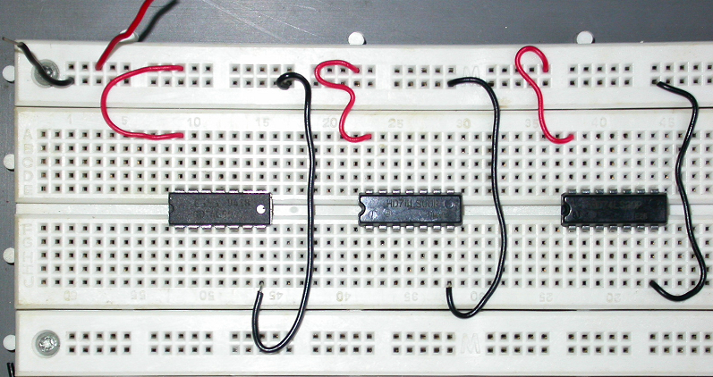
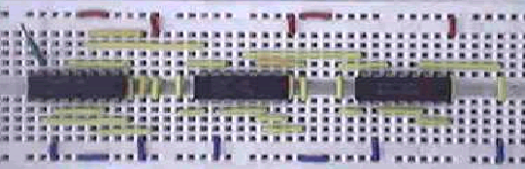
＋5V
接地

Slide 15
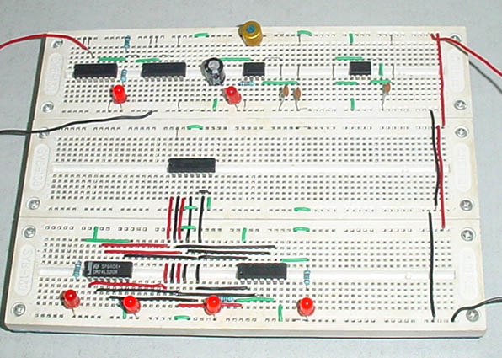
2-4线译码器、OC门和 555 触摸灯电路

Slide 16
1. 集成逻辑门的应用： P158
对发光二极管D：
取正向导通压降V_{F}＝1.5V，导通电流I_{F}=2mA进行计算。

Slide 17
学习要求：
5.1 集成逻辑门的特性测试
掌握TTL、CMOS与非门电路的主要参数及测试方法、OC门、TS门的“线与”功能；
熟悉仪器的使用方法

Slide 18
5.1 集成逻辑门的特性测试
一、TTL门电路的主要参数及使用规则
1. TTL与非门电路的主要参数
2. TTL器件的使用规则
二、CMOS门电路的主要参数及使用规则
1. CMOS与非门电路的主要参数
2. CMOS器件的使用规则
三、集电极开路（OC）门的特性

Slide 19
一、TTL门电路的主要参数及使用规则
1. TTL与非门电路的主要参数
静态功耗P_{D}:
输出高电平V_{OH} :
输出低电平V_{OL} :
扇出系数N_{O} :

Slide 20
一、TTL门电路的主要参数及使用规则
1. TTL与非门电路的主要参数
50%
50%
平均传输延迟时间t_{pd} :
输入
t_{PLH}
t_{PLH}
t_{pd}= (t_{PLH}+t_{PHL})/2
同相输出
50%
50%
t_{pd}的数值很小，一般为几纳秒至几十纳秒。
直流噪声容限V_{NH}和V_{NL} :
指输入端所允许的输入电压变化的极限范围。
V_{NH}= V_{OH min}–V_{IH min}
V_{NL}= V_{IL max}–V_{OL max}

Slide 21
一、TTL门电路的主要参数及使用规则
2. TTL器件的使用规则
电源电压+V_{CC}: 只允许在+5V±5%范围内，超过该范围可能会损坏器件或使逻辑功能混乱。
电源滤波 TTL器件的高速切换，会产生电流跳变，其幅度约4mA~5mA。该电流在公共走线上的压降会引起噪声干扰，因此，要尽量缩短地线以减小干扰。可在电源端并接1个100μF的电容作为低频滤波及1个0.01μF~0.1μF的电容作为高频滤波。

Slide 22
2. TTL器件的使用规则
输出端的连接 不允许输出端直接接+5V或接地。除OC门和三态(TS)门外，其它门电路的输出端不允许并联使用，否则，会引起逻辑混乱或损坏器件。
输入端的连接 输入端串入1只1kΩ~10kΩ电阻与电源连接或直接接电源电压+V_{CC}来获得高电平输入。直接接地为低电平输入。
或门、或非门等TTL电路的多余的输入端不能悬空，只能接地；
与门、与非门等TTL电路的多余输入端可以悬空(相当于接高电平)，但易受到外界干扰，可将它们接+V_{CC}或与其它输入端并联使用，输入端并联时，从信号获取的电流将增加。

Slide 23
二、CMOS门电路的主要参数及使用规则
1. CMOS与非门电路的主要参数
电源电压+V_{DD}:
静态功耗P_{D} :
输出高电平V_{OH} :
输出低电平V_{OL}:
扇出系数N_{O} :

Slide 24
二、CMOS门电路的主要参数及使用规则
1. CMOS与非门电路的主要参数
平均传输延迟时间t_{pd} : CMOS电路的平均传输延迟时间比TTL电路的长得多，通常t_{pd}≈200ns。目前74HC系列与TTL基本相当
直流噪声容限V_{NH}和V_{NL} : CMOS器件的噪声容限通常以电源电压+V_{DD}的30%来估算。
当+V_{DD}= +5V时，V_{NH}≈ V_{NL}=1.5V，可见CMOS器件的噪声容限比TTL电路的要大得多，因此，抗干扰能力也强得多。
提高电源电压+V_{DD}是提高CMOS器件抗干扰能力的有效措施。

Slide 25
2. CMOS器件的使用规则
二、CMOS门电路的主要参数及使用规则
电源电压+V_{DD}:电源电压不能接反，规定+V_{DD}接电源正极，VSS接电源负极(通常接地)。
输出端的连接：输出端不允许直接接+V_{DD}或地，除三态门外，不允许两个器件的输出端连接使用。
输入端的连接：输入信号V_{i}应为V_{SS}≤V_{i}≤V_{DD}，超出该范围会损坏器件内部的保护二极管或绝缘栅极，可在输入端串接一只限流电阻(10~100 ) k Ω；
多余的输出端不能悬空，应按逻辑要求直接接+V_{DD}或V_{SS}(地)；
工作速度不高时，允许输入端并联使用。

Slide 26
2. 集电极开路门(OC门)
三、集成逻辑门的基本应用
V
CC
V_{CC}
R_{L}
R
P
A
TTL
A
&
B
电路
T
1
L
B
C
C
TTL
电路
T
2
D
D
应用时输出端要接一上拉负载电阻 R_{L} 。

Slide 27
三、集电极开路（OC）门的特性
集电极开路门(OC门)
因OC门输出端是悬空的，使用时一定要在输出端与电源之间接一电阻R_{L}。
I_{L}
V_{OH}
I_{OH}
V_{OH}
I_{IL}
I_{IL}
I_{OL}
V_{OL}
n个OC门线与驱动TTL门电路

Slide 28
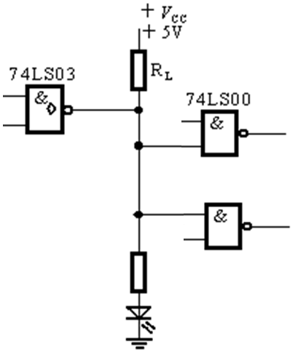
OC门
对发光二极管：
取正向压降V_{F}＝1.5V，取电流I_{F}=2mA进行计算。

Slide 29
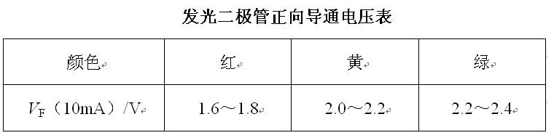
发光二极管驱动
发光二极管和普通二极管一样都具有单向导电性，正向导通时才能发光，光的亮度随导通电流增大而增强。
各种颜色发光二极管所需正向导通电压VF如下表所示。
需注意发光二极管的导通电流IF不能太大（小于20mA），否则会损坏。使用时应在LED电路中串接限流电阻R，其阻值由下式计算：
发光二极管导通电流一般为2mA～10mA。

Slide 30
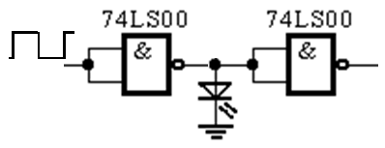
发光二极管驱动
电路能否正常工作？为什么？

Slide 31
实验的具体要求及注意事项：
电源（＋5V），核对无误，再接入！
1. 集成逻辑门 P158
信号源用TTL OUT端子；
观察波形时，示波器用直流耦合输入方式；
验收时，要有R_{L}、 R_{D}的计算过程;
用坐标纸画出v_{i}、v_{o}、v_{o1}、v_{o2}的波形并标出V_{OH}、V_{OL}的值；
画出逻辑电路图（应标上管脚号）;

Slide 32
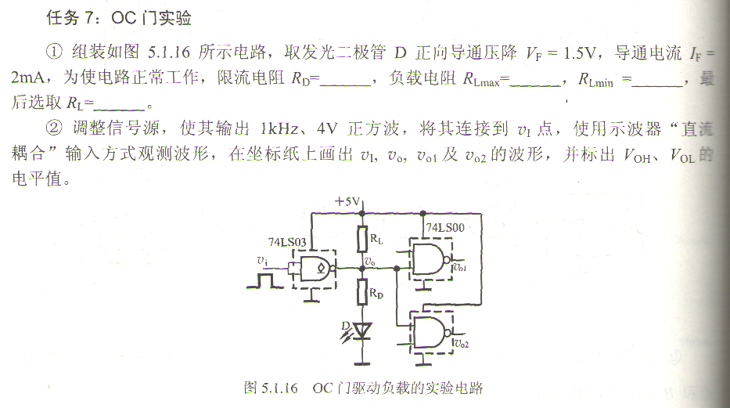
P158

Slide 33
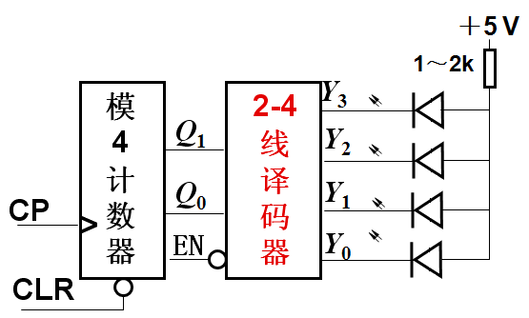
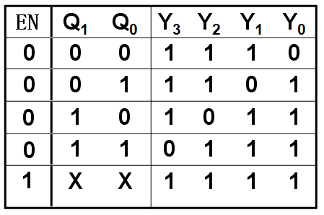
2. 触发器与逻辑门应用电路设计:P165
设计要求（见框图）：
请用触发器和逻辑门设计并组装一个模4的计数器；
用逻辑门设计并组装一个“2-4线译码器”（见真值表）；
译码器的输出接发光二极管，每次只允许一只发光管亮，使发光二极管轮流发光；
2-4线译码器真值表

Slide 34
74LS74功能表见书 P163 P153
集成D触发器介绍
(1) 集成双D触发器74LS74
Vcc(+5V)
Q
Q
Q
Q
RD
SD
RD
SD
CP
CP
D
D
GND(地)

Slide 35
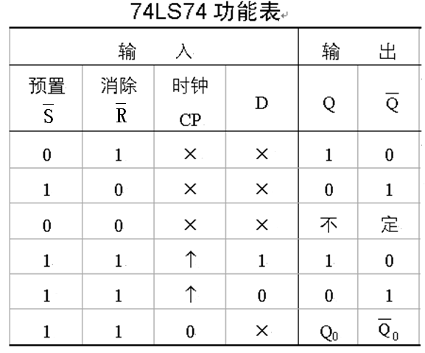

Slide 36
实验的具体要求及注意事项：
2. 触发器与逻辑门应用电路设计
发光二极管的导通电流不能太大，否则会损坏。使用时应在LED电路中串接限流电阻R。
验收时，要有设计过程;
画出逻辑电路图（应标上管脚号）;
实验现象及测试结果记入自拟表格中。
将电路CP 改为1kHz输入，示波器用直流耦合输入方式，用Y₃作为触发信源，用坐标纸画出EN=0时CP、Q₁、Q₀和译码器输出波形，注意波形的时序关系，并总结观察多个相关信号时序关系的方法。

Slide 37
用示波器观察多个波形的方法
示波器屏幕上波形能够稳定显示的条件？
被观察的两个信号必须是相关（同源）的；
正确设置好示波器的触发方式：
触发信源：内触发（CH1、CH2）
外触发（EXT）
触发电平
触发斜率：上升沿触发、下降沿触发

Slide 38
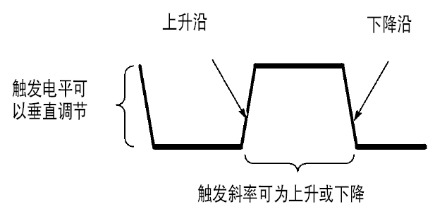
触发的正确设定 —— 三要素
1.信源
2.触发电平
3.触发斜率
波形不能稳定显示的常见问题：
1.触发电平：在信号变化范围外
2.信源选择： CH1未加信号，信号→CH2，信源选择CH1

Slide 39
2. 观测3个以上的波形，应该如何操作？
应将所有波形与频率最低的波形比较！
正确的操作：
 选择频率最低的信号2Q → CH1显示
 触发信源选择 CH1
 其它信号CP、1Q分别送 CH2显示
错误的操作：
①观察CP和Q1
②观察CP和Q2

Slide 40
观察计数器的波形时，触发斜率应选上升沿还是下降沿？
加法计数器 → 应选下降沿触发
减法计数器 → 应选上升沿触发

Slide 41
本次课程的实验内容
OC门实验 （P158 任务7）
流水灯电路设计（P165 任务2）
---使用 7474 及与非门
提高：使用verilogHDL编程实现模16可逆计数流水灯

